Slide 1
БД "Сессия"

Slide 2
Цель работы

Slide 3
Практическое задание
Проанализировать предметную область согласно варианту задания.
Выполнить инфологическое моделирование базы данных по заданной предметной области с использованием метода ER-диаграмм («сущность-связь») в комбинированной нотации Питера Чена - Кириллова (задание 1.1 варианта).
Реализовать разработанную ИЛМ в нотации IDEF1X.

Slide 4
Индивидуальное задание

Slide 5
Ход работы

Slide 6
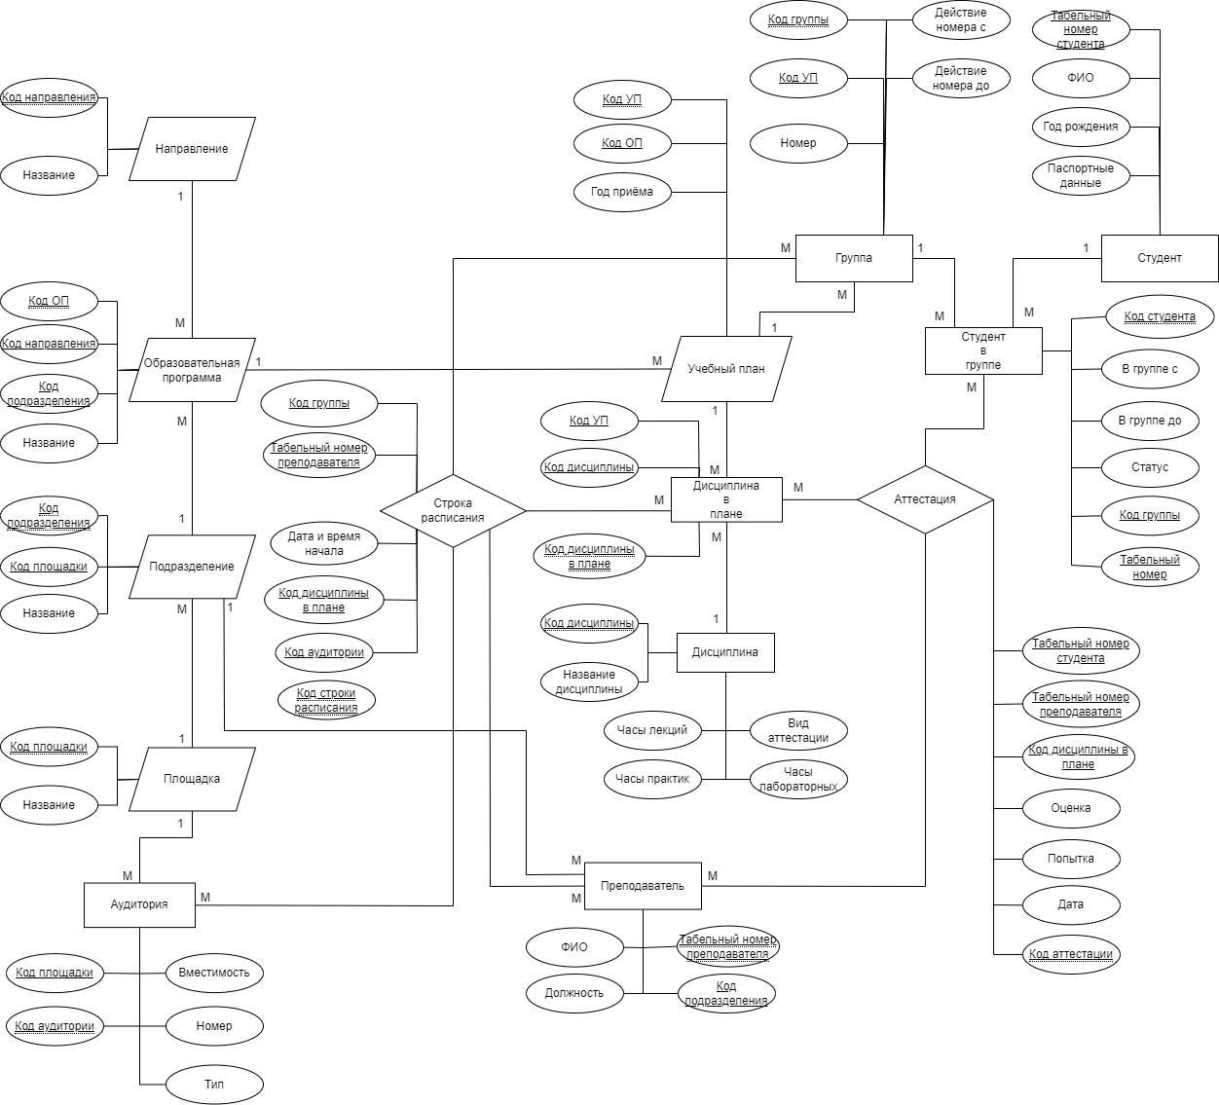

Slide 7
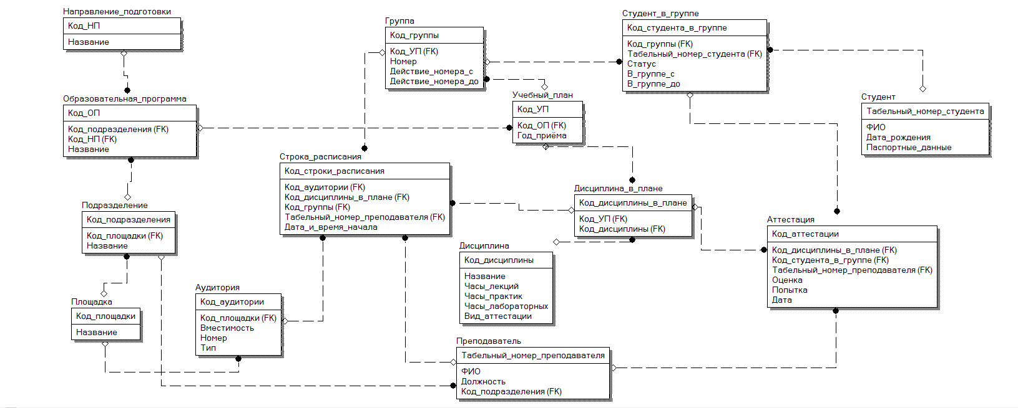

Slide 8
Выводы

Slide 9
Спасибо за внимание!

